Slide 1
РЕПУБЛИКА БЪЛГАРИЯ
Министерство на околната среда и водите
Регионална инспекция по околна среда и води - Перник
гр. Перник 2304; п.к.102; ул.”Благой Гебрев” № 15,ет.1; Тел: (076)67 02 03, Факс: (076)67 02 03; e-mail: riew_pernik@abv.bg;
web: http://www.pk.riosv-pernik.com/

Slide 2
Качество на атмосферния въздух
“Качество на атмосферния въздух” е състоянието на въздуха на открито в тропосферата, с изключение на въздуха на работните места, определено от състава и съотношението на естествените му съставки и добавените вещества от естествен или антропогенен произход.

Slide 3
ОСНОВНИТЕ ПОКАЗАТЕЛИ, ХАРАКТЕРИЗИРАЩИ КАЧЕСТВОТО НА АТМОСФЕРНИЯ ВЪЗДУХ В ПРИЗЕМНИЯ СЛОЙ СА НИВАТА НА:
  1. Суспендирани частици
2. Фини прахови частици
3. Серен диоксид
4. Азотен диоксид и/или азотни оксиди
5. Въглероден оксид
6. Озон
7. Олово (аерозол)
8. Бензен
9. Полициклични ароматни въглеводороди
10. Тежки метали - кадмий, никел и живак
11. Арсен

Slide 4
Допълнителни показатели
За отделни райони, в зависимост от характера на източниците на емисии и характерния здравен риск, министърът на околната среда и водите по собствена инициатива, както и по предложение на министъра на здравеопазването или на общинските органи може да определя допълнителни показатели.

Slide 5
Информиране на населението
РИОСВ - Перник предоставя на населението съответната информация за качеството на атмосферния въздух във връзка с нивата на отделните замърсители в съответствие с разпоредбите, приети на основание чл. 6 от ЗЧАВ. При регистрирано превишаване на определени алармени прагове, РИОСВ - Перник в рамките на своята компетентност предприема необходимите мерки за информиране на населението в съответните райони чрез средствата за масова информация и др.

Slide 6
АЛАРМЕН ПРАГ
Нивото на концентрация на даден атмосферен замърсител, при което съществува риск за здравето на хората при кратковременна експозиция, при което трябва да се предприемат спешни мерки, се определя като “алармен праг”.

Slide 7
Определени са следните алармени прагове:
Алармен праг за серен диоксид: 500 μg/m³, измерени през три последователни часа в пунктовете за мониторинг, които са представителни за качеството на въздуха в не по-малко от 100 km² или целия район или агломерация
Алармен праг за азотен диоксид: 400 μg/m³, измерени през три последователни часа в пунктовете за мониторинг, които са представителни за качеството на въздуха в даден цял район или агломерация.
Алармен праг за озон: 240 μg/m³, определени като средна стойност за период от един час (средночасова стойност).

Slide 8
Ниво на замърсяване с ФПЧ10
Норми
СДН – 50 мкг/м3 (да не бъде превишавана повече от 35 пъти за една календарна година)
СГН – 40 мкг/м3

Slide 9
РОУКАВ
България е разделена на 6 РОУКАВ, в които има 119 района, границите на които са определени според териториалния обхват на общините в т.ч.:
  Райони, за които се изготвят програми за намаляване нивата на атмосферните замърсители – 34 района
  Райони, за които не се изготвят програми за намаляване нивата на атмосферните замърсители – 85 района

Slide 10
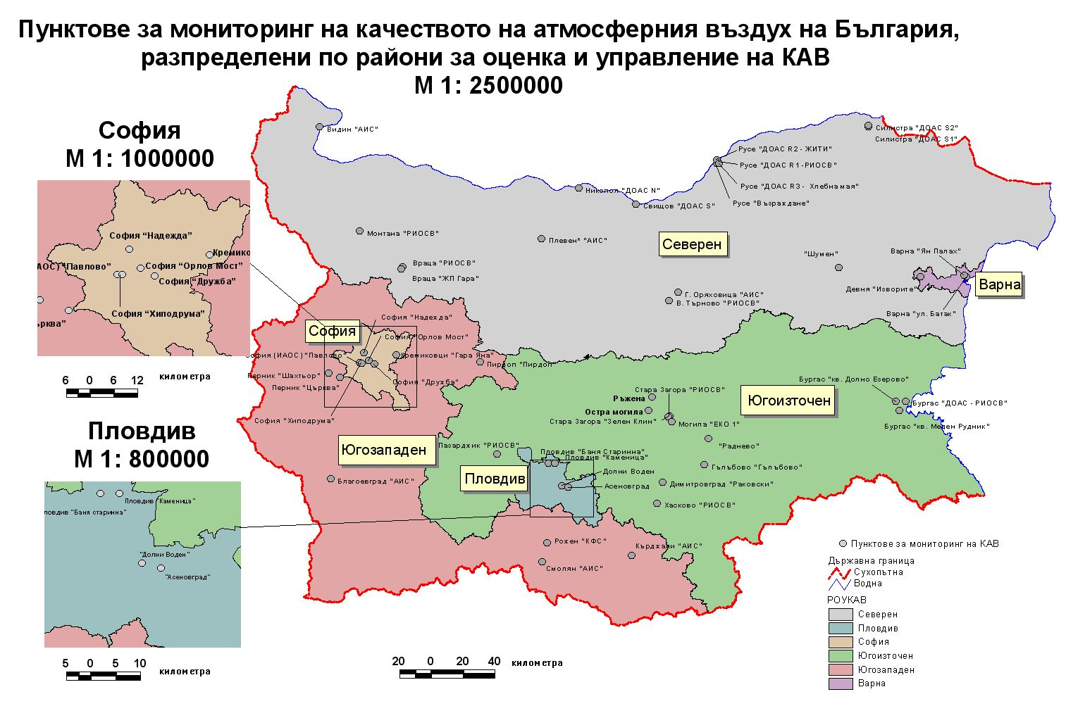
Национална система за контрол качеството на атмосферния въздух

Slide 11
Класификация на пунктовете за мониторинг
Транспортно-ориентирани (Т) пунктове за мониторинг са тези, при които броят на МПС, преминаващи в кръг с радиус 50 м, е не по-малък от 2500 превозни средства на денонощие.
Промишлено-ориентирани (П) пунктове за мониторинг са тези, при които има преобладаващо влияние на емисии от производствени и други дейности.
Градски фонови пунктове за мониторинг (ГФ) са тези, които са разположени в застроената част на град, които не отговарят на критериите по т. 2.
Извънградски фонови пунктове за мониторинг (ИФ) са разположените на 3-10 км от град, които не отговарят на критериите по т. 2 и 3.
Регионални пунктове за мониторинг (Р) са разположените на 10 - 50 км от град, които не отговарят на критериите по т. 2 и 3.
Отдалечени пунктове за мониторинг (О) са разположените на повече от 50 км от град, които не отговарят на критериите по т. 2 и 3.

Slide 12
Контрол на съдържанието на ФПЧ10 в атмосферния въздух в Р. България
Общ брой на пунктовете – 55
Пунктове с ръчно пробовземане и последващ анализ – 11
Автоматични пунктове и пунктове с автоматично пробовземане и последващ анализ - 44

Slide 13
Източници на ФПЧ10
Първични емисии на прахови частици - емитират се директно в атмосферата
Прекурсори на фини прахови частици (вторични емисии):
- Серен диоксид (фактор – 0.54)
- Азотни оксиди (фактор – 0.88)
- Амоняк (фактор – 0.64)

Slide 14
Основни източници на ФПЧ10 (първични емисии)
                ТЕЦ 9 790 т 16.6%
БИТ 29 630 т 50.4%
Негоривни произв. п-си 11 320 т 19.2%
Горивни произв. п-си 1 850 т
Пътен транспорт 3 150 т
Друг транспорт 3 080 т
Общо 58 810 т

Slide 15
Основни източници на ФПЧ10
(вторични емисии)

Slide 16
Основни източници на ФПЧ10
(вторични емисии)

Slide 17
Основни източници на ФПЧ10
(вторични емисии)

Slide 18
Основни източници на ФПЧ10 (вторични емисии)

Slide 19
ЗДРАВЕН ЕФЕКТ
Прахът е основен атмосферен замърсител на въздуха. Вредният му здравен ефект зависи главно от размера и химичния състав на суспендираните прахови частици, от адсорбираните на повърхността им други химични съединения, в това число мутагени, ДНК - модулатори и др., както и от участъка на респираторната система, в която те се отлагат.

Slide 20
Влияние върху човешкото здраве
Прахът постъпва в организма предимно чрез дихателната система, при което по-едрите частици се задържат в горните дихателни пътища, а по-фините частици (под 10 μg - ФПЧ₁₀) достигат до по-ниските отдели на дихателната система, като водят до увреждане на тъканите в белия дроб. Деца, възрастни и хора с хронични белодробни заболявания, грип или астма са особено чувствителни към високи стойности на ФПЧ₁₀.

Slide 21
КУМУЛАТИВЕН ЕФЕКТ
Вредният ефект на замърсяването с прах е по-силно изразен при едновременно присъствие на серен диоксид в атмосферния въздух. Установено е тяхното синергично действие по отношение на дихателните органи и откритите лигавици. То се проявява с дразнещо действие и зависи от продължителността на експозицията. Кратковременната експозиция на 500 μg/m³ прах и серен диоксид увеличава общата смъртност при населението, а при концентрации наполовина по-ниски се наблюдава повишаване на заболяемостта и нарушаване на белодробната функция.
Продължителната експозиция на серен диоксид и прах се проявява с повишаване на неспецифичните белодробни заболявания, предимно респираторни инфекции на горните дихателни пътища и бронхити - при значително по-ниски концентрации от (30 - 150 μg/m³), което е особено силно проявено при деца. Най-уязвими на комбинираното въздействие на праха и серния диоксид са хронично болните от бронхиална астма и от сърдечно-съдови заболявания.

Slide 22
ПУНКТОВЕ ЗА КАВ НА ТЕРИТОРИЯТА НА ГРАД ПЕРНИК ВКЛЮЧЕНИ В НСМОС
Пункт „кв. Църква” (Р) – код/номер: 035587106; обслужва се от ИАОС.
Пункт „Шахтьор” (АИС) – код/номер: 035587110; обслужва се от ИАОС

Slide 23
Пункт Църква (Р)
Контролирани замърсители
ФПЧ_{2,5}
ФПЧ₁₀
Пунктът е градски фонов. Основен източник на вредни вещества изпускани в атмосферния въздух в района е дейността на стоманодобивното предприятие „Стомана Индъстри” АД, емисиите от битовия сектор в отоплителния период и транспорта.

Slide 24
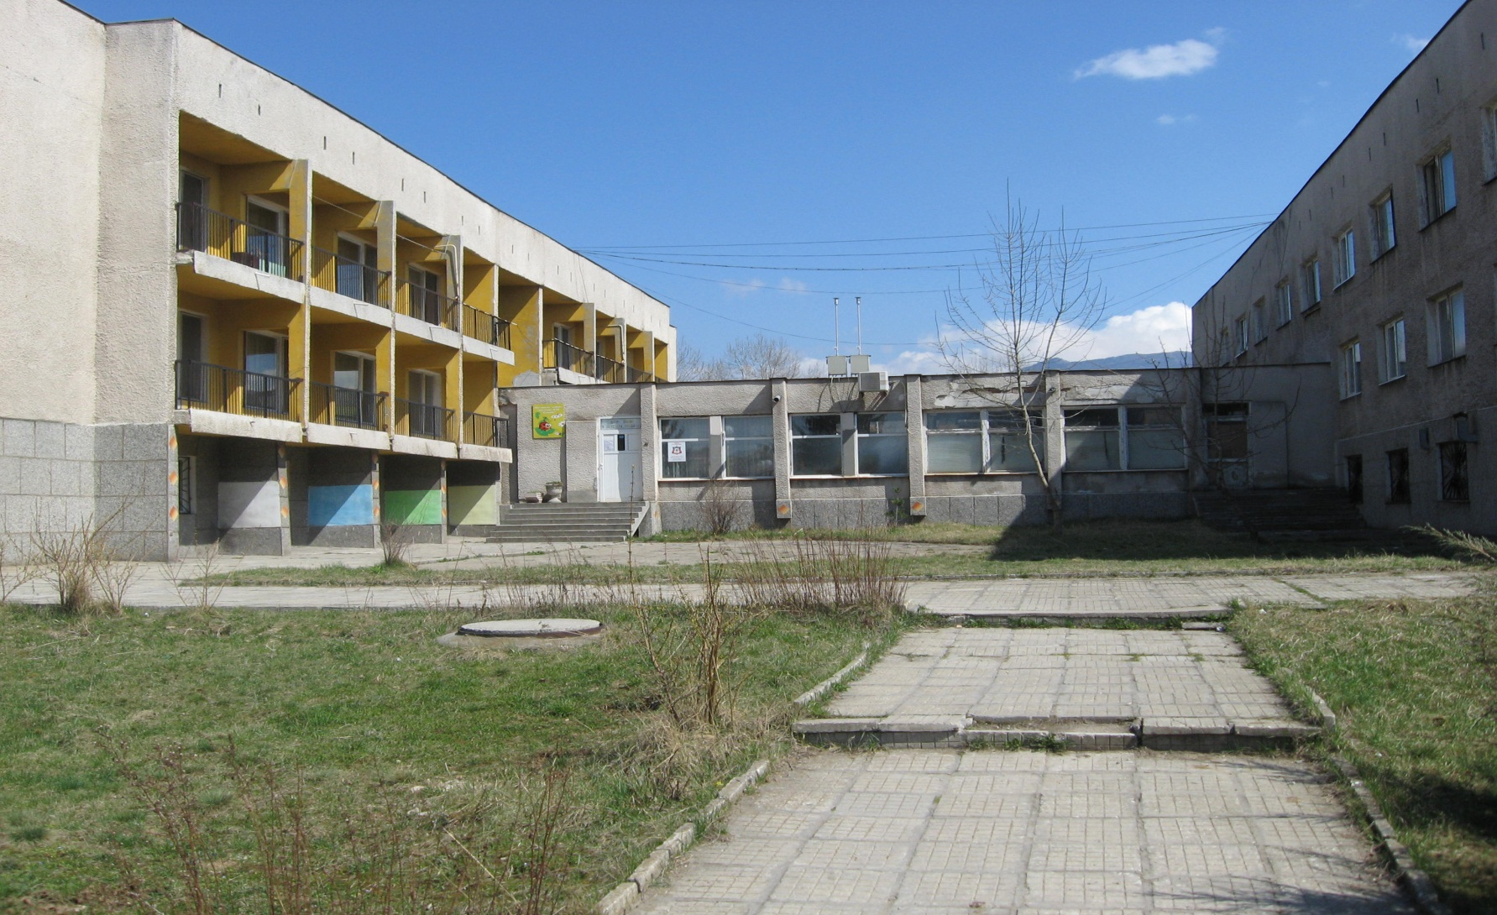
ПУНКТ ЦЪРКВА /Р/

Slide 25
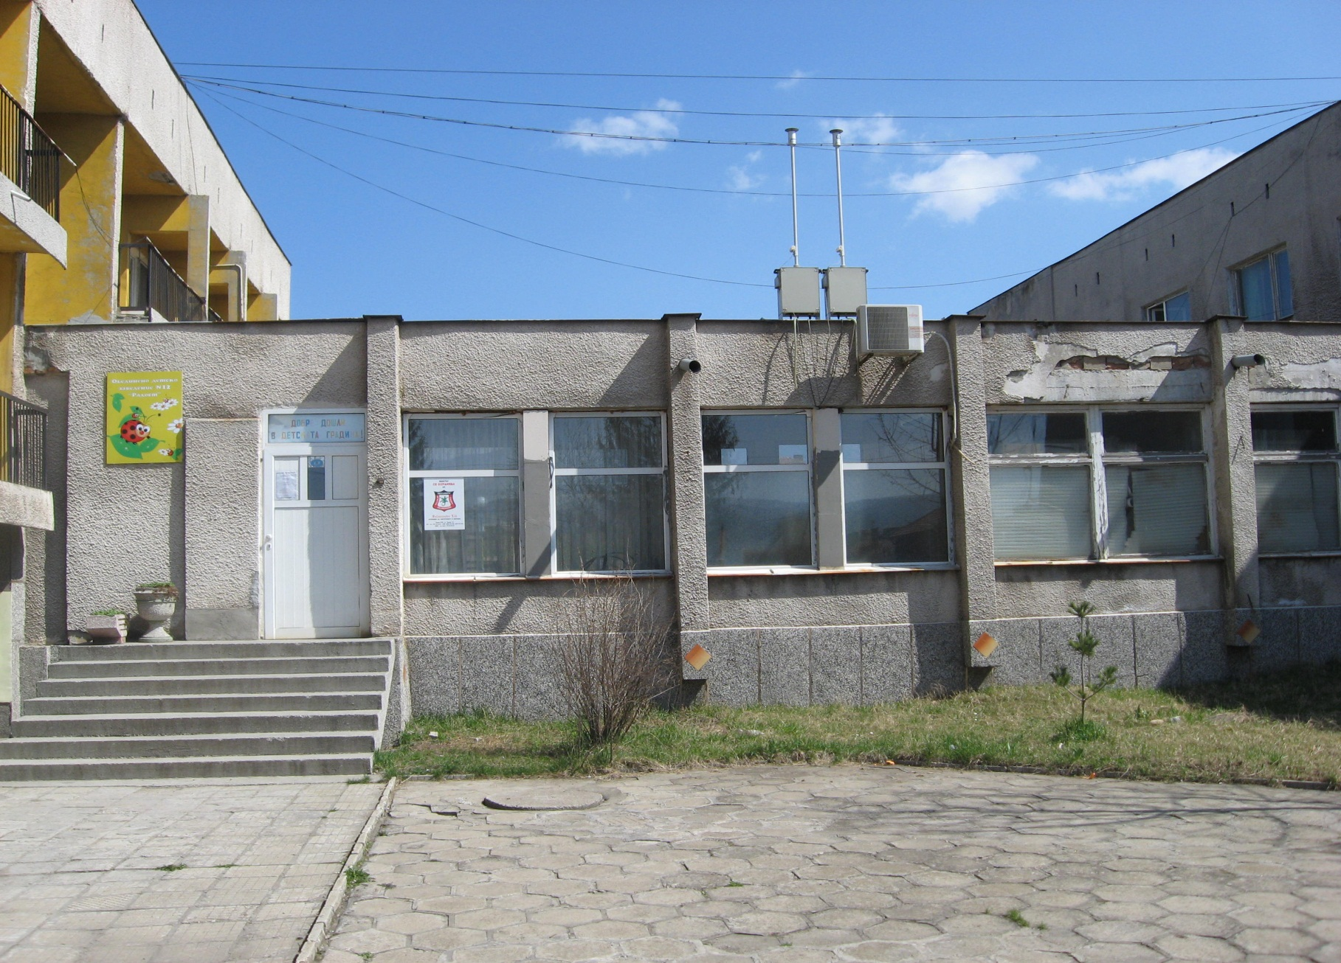
Пробовземна апаратура

Slide 26
Пункт Шахтьор (АИС)
Контролирани замърсители
Фини прахови частици /ФПЧ₁₀/
_{АЗОТЕН ДИОКСИД NO2}
_{СЕРЕН ДИОКСИД SO2}
_{ВЪГЛЕРОДЕН ОКСИД CO}
МЕТЕОРОЛОГИЧНИ ПАРАМЕТРИ /МТО/
Пунктът е определен като транспортен и градски фонов. В района на пункта се наслагват емисиите от битовото отопление, автомобилния транспорт на близкото кръстовище, ТЕЦ „Република” и вторични емисии от уличната мрежа.

Slide 27
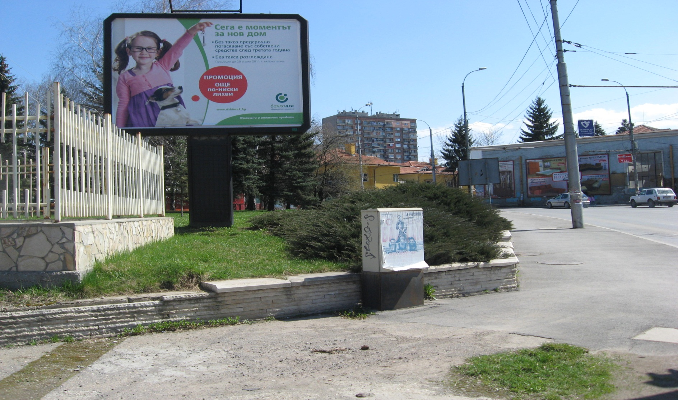
кръстовище шахтьор

Slide 28
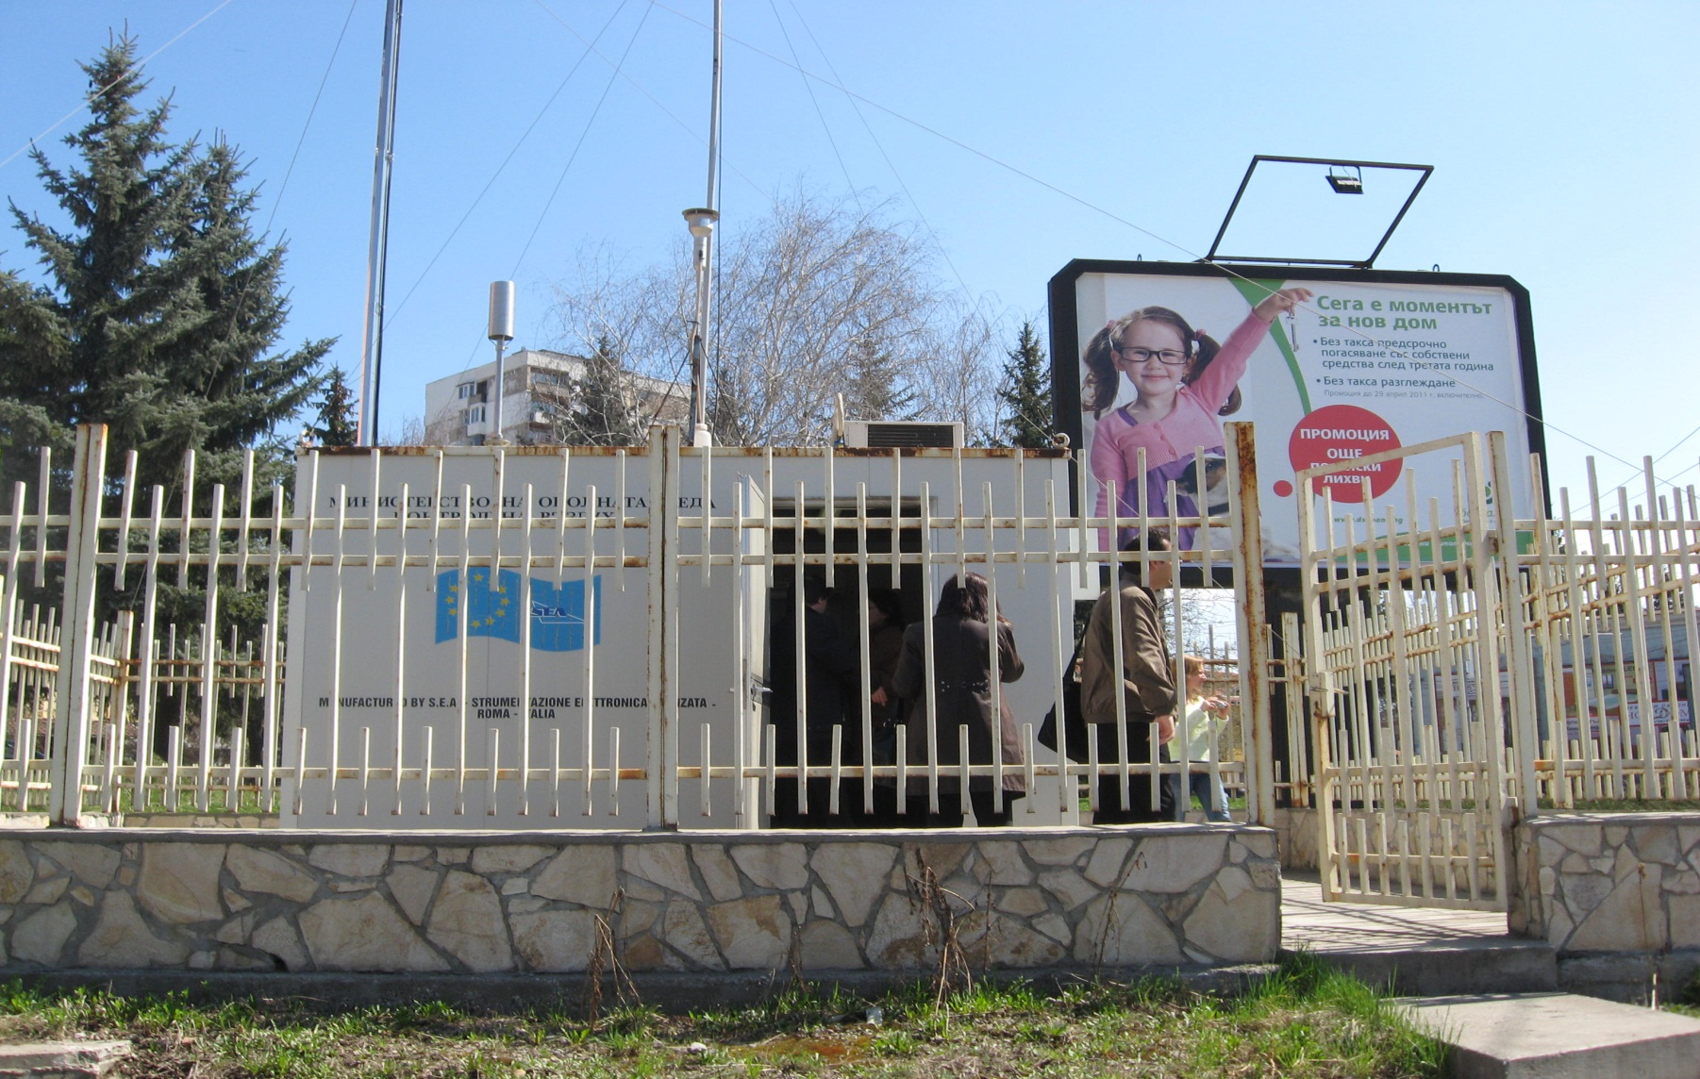
АИС Шахтьор

Slide 29
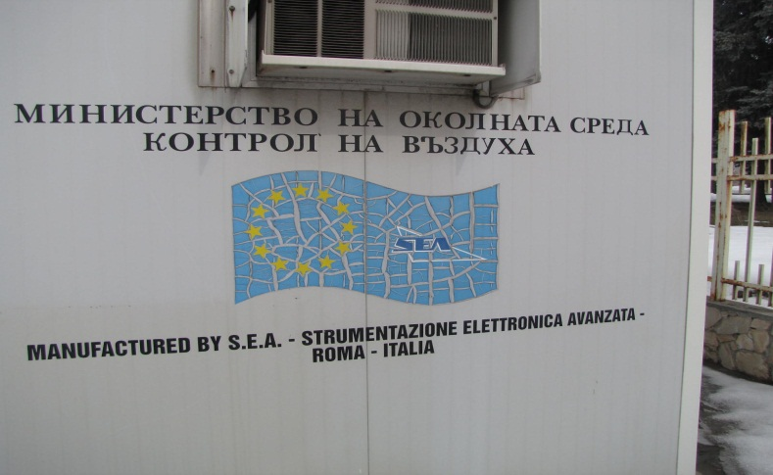
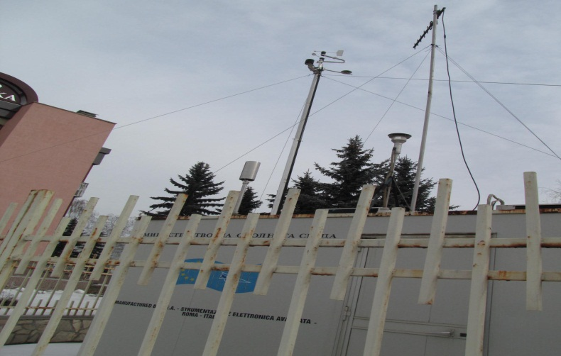
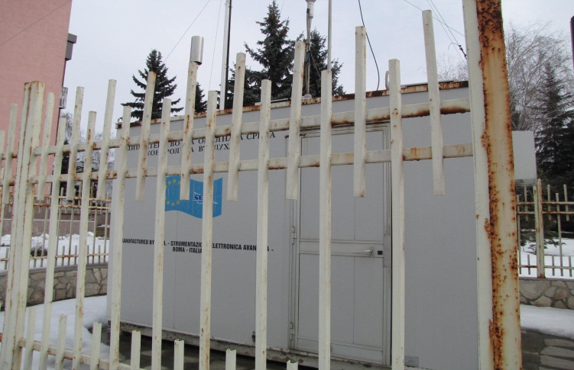
АИС Шахтьор

Slide 30
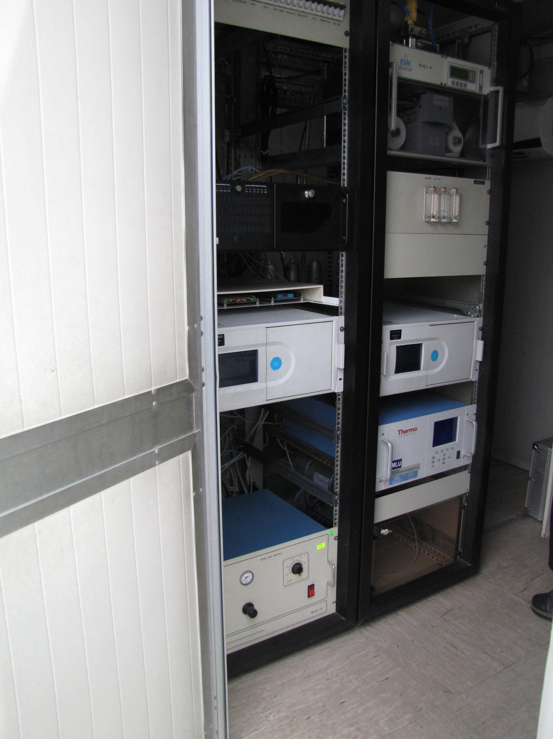
АНАЛИЗАТОРИ

Slide 31
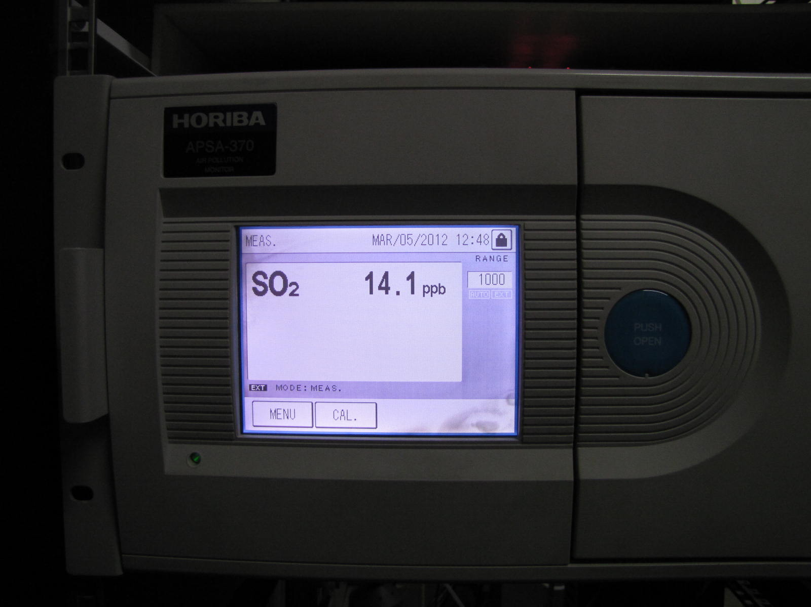
Анализатор за серен диоксид

Slide 32
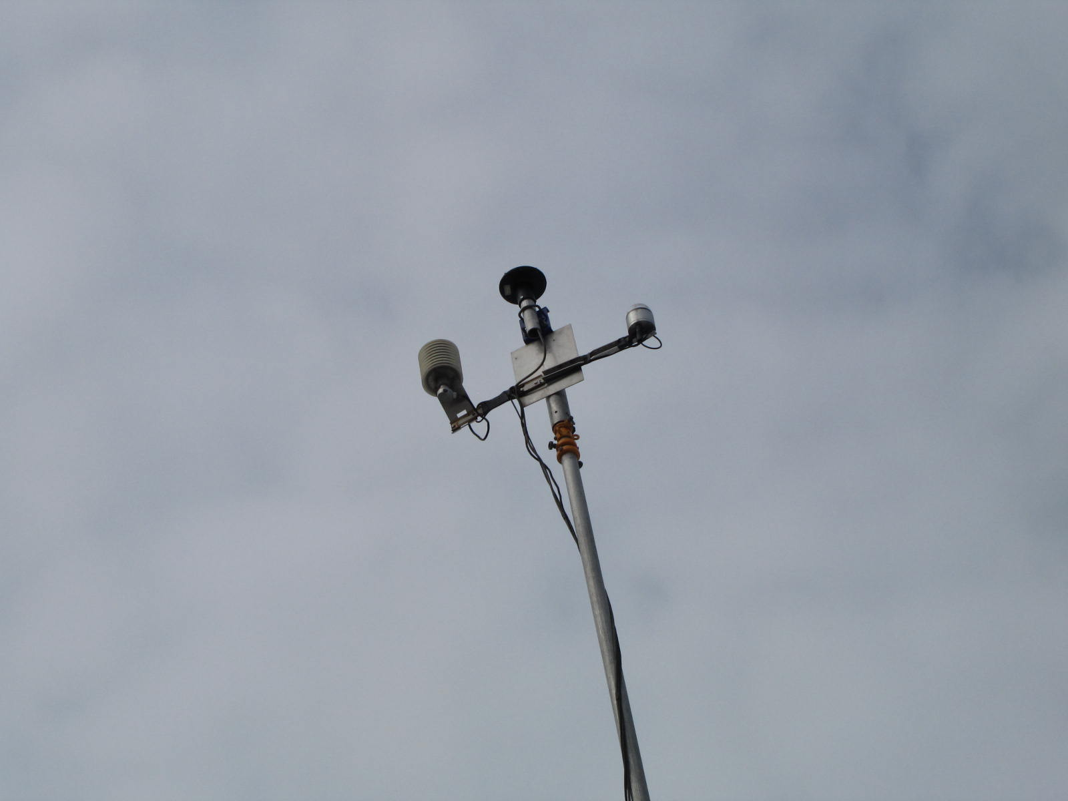
МТО мачта

Slide 33
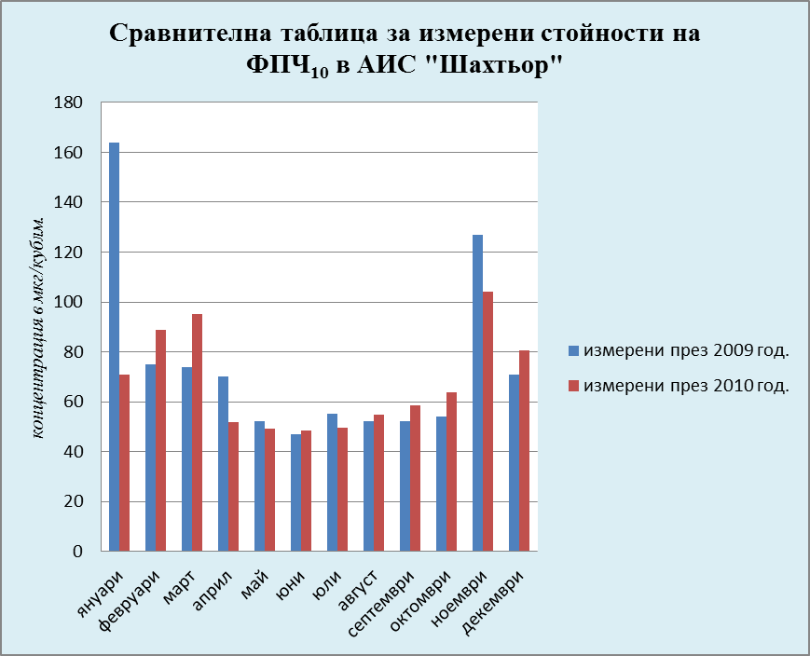
КОНЦЕНТРАЦИИ НА ФПЧ10

Slide 34
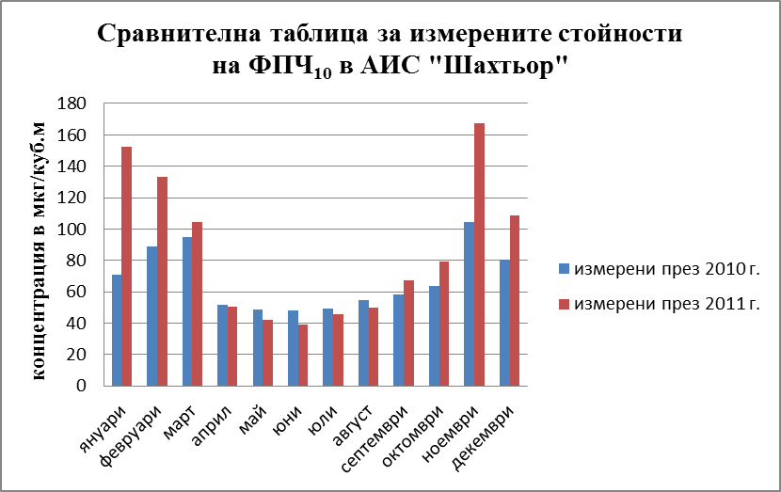
КОНЦЕНТРАЦИИ НА ФПЧ10

Slide 35
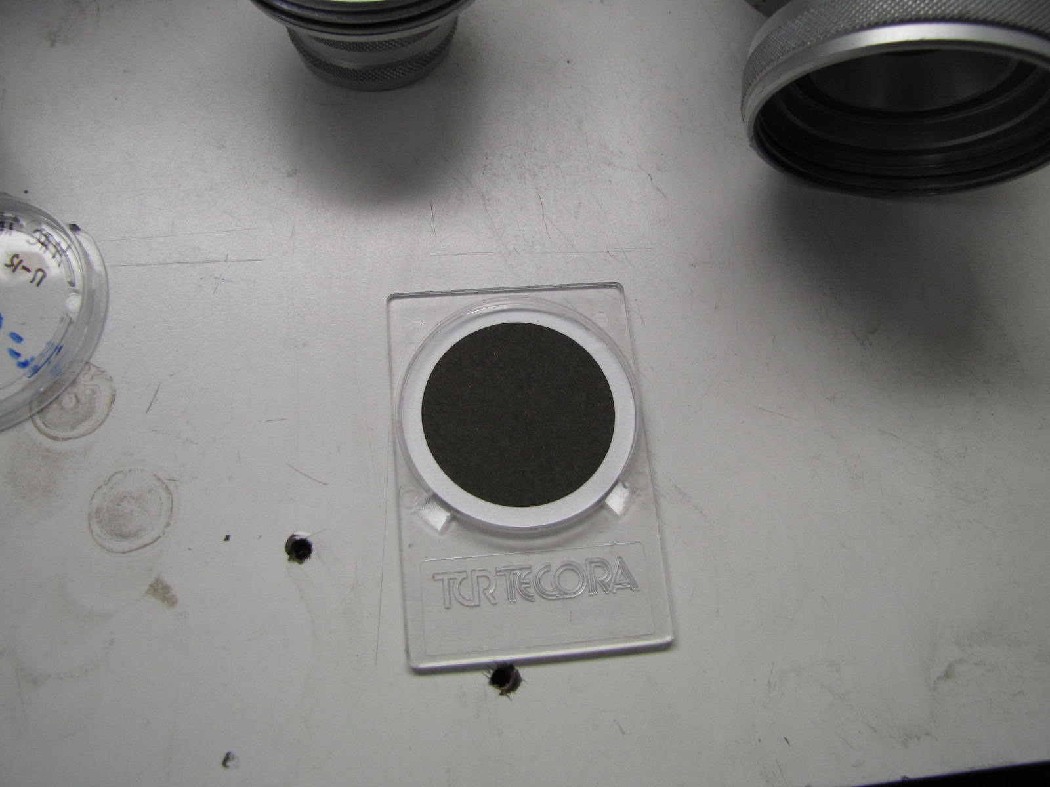
ФИЛТЪР ЗА НАБИРАНЕ НА ПРАХ

Slide 36
Политика за подобряване качеството на атмосферния въздух
Целта на политиката за подобряване на качеството на атмосферния въздух е да се защитят здравето на хората и околната среда. В допълнение към това се следи за влошаването на качеството на въздуха. Така може да се предотврати възникването на опасности за обществото и икономически щети
Да се създадат условия за провеждане на дългосрочна устойчива политика за подобряване на качеството на въздуха при ангажиране и сътрудничество на всички компетентни институции
Да се упражнява контрол върху индустриалните източници на замърсяване на въздуха, като активно участват и общинските власти.

Slide 37
Как да се реши многогодишния и сериозен проблем за града с наднормено замърсяване с прахови частици
поддържане в добро състояние на пътната инфраструктура;
разработване на проекти за устойчив градски транспорт ;
регулиране на трафика ;
контрол на строителните обекти ;
ограничаването на откритите незалесени и незатревени площи ;
газификация ;
насърчаване употребата на горива в бита с по-добри екологични характеристики ;

Slide 38
Министерство на околната среда и водите
Регионална инспекция по околна среда и води - Перник
Благодаря
за вниманието !

